Slide 1
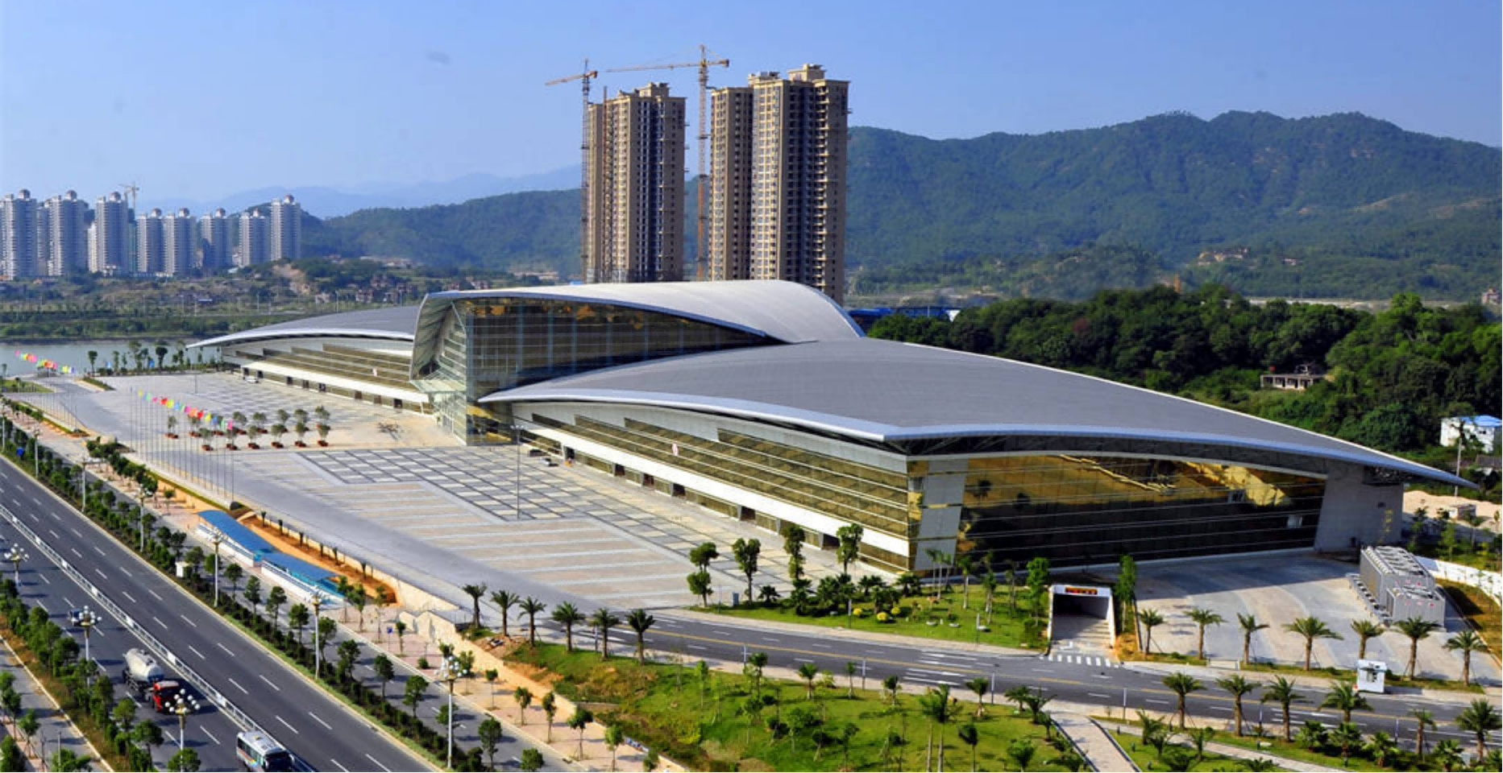
泉州成功会展 试驾场地
泉州成功会展中心 试驾场地，位于位于泉州市南安柳城街道帽山社区，场地最长350m 宽65m 总面积约17000㎡ 方砖地面，适合汽车试乘试驾活动。

Slide 2
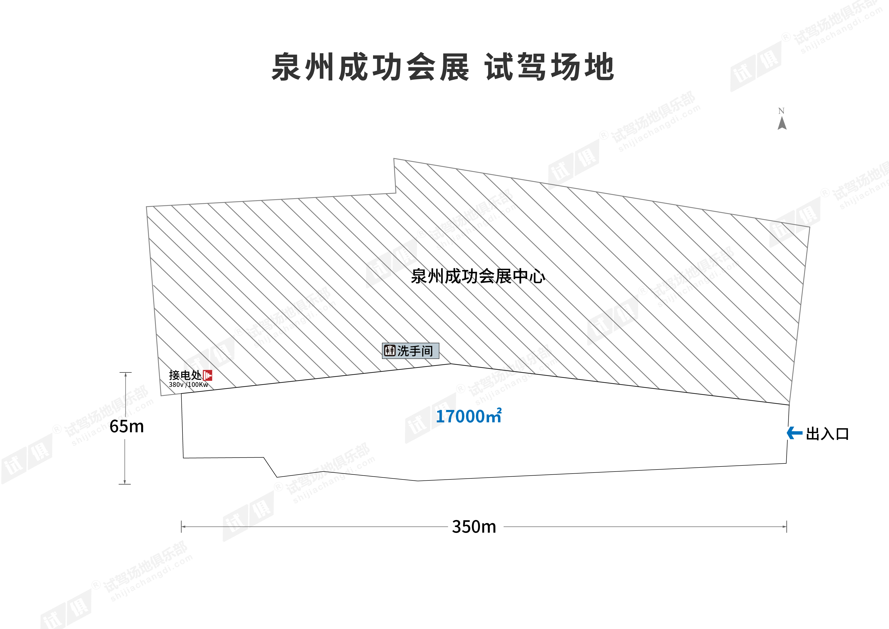
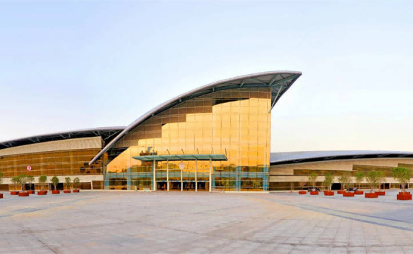
场地费用：7万/天
场地面积：长度350m 宽度65m 总面积约17000㎡ 方砖地面 封闭场地
供电供水：380V/100kw 方便接水
配套设施：停车位 固定洗手间 室内大厅

Slide 3
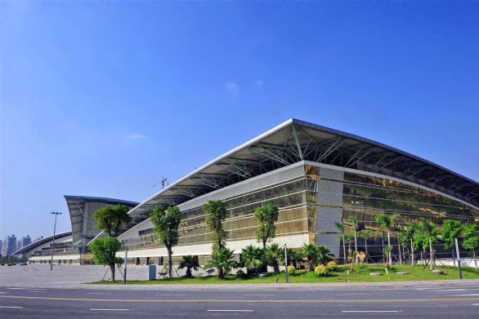
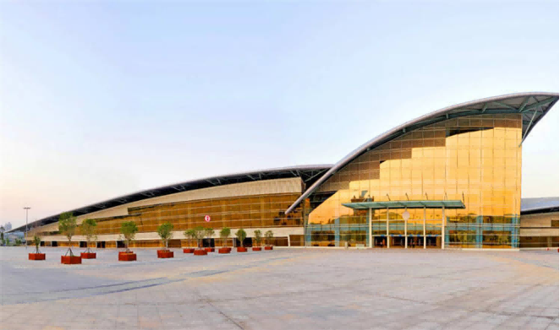
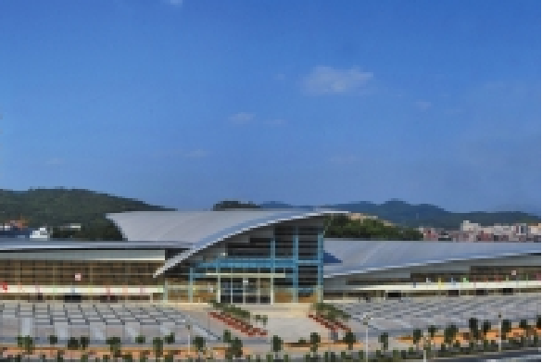
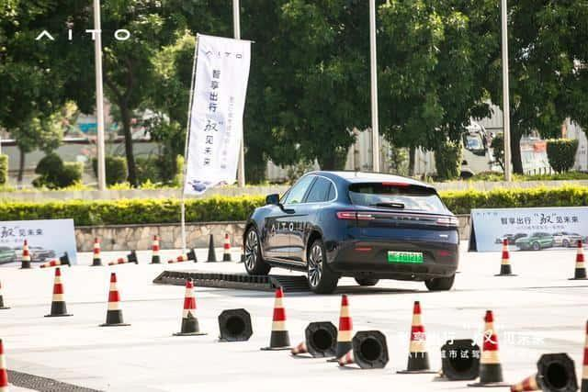
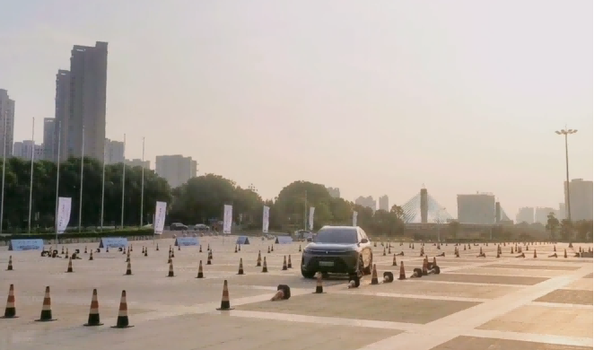
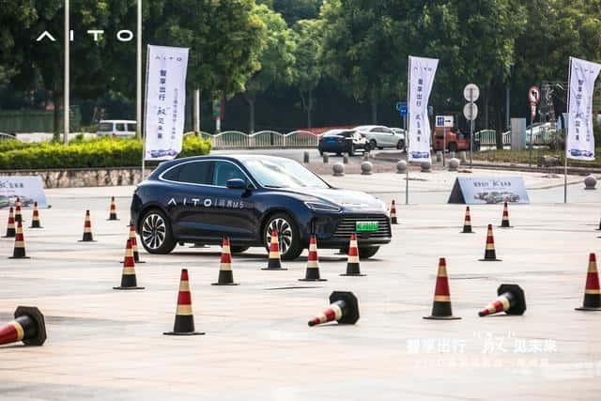
实景图
实景图
实景图
问界AITO试驾活动 泉州站
问界AITO试驾活动 泉州站
问界AITO试驾活动 泉州站

